Slide 1

স্বাগতম

Slide 2

শিক্ষক পরিচিতি
মোঃ তরিকুল ইসলাম
সহকারী শিক্ষক
রাজার বাজার সরকারি উচ্চ বিদ্যালয়
চুনারুঘাট ,হবিগঞ্জ
পিডিএসঃ ২০২২৭১৮০২৮
মোবাইল: +8801743270607

Slide 3
পাঠ পরিচিতি
শ্রেণীঃ নবম
বিষয়ঃ ইসলাম ও নৈতিক শিক্ষা
অধ্যায়ঃ তৃতীয়
পাঠঃ ৪ (যাকাত)
সময়ঃ ৪৫ মিনিট
তারিখঃ ২৪/০৬/২০২৬

Slide 4
শিখন ফল
পাঠ শেষে শিক্ষার্থীরাঃ-
যাকাত কাকে বলে লিখতে পারবে।
যাকাতের খাতগুলো বলতে ও লিখতে পারবে।
যাকাতের ভুমিকা ও গুরুত্ব ব্যাখ্যা করতে পারবে।

Slide 5
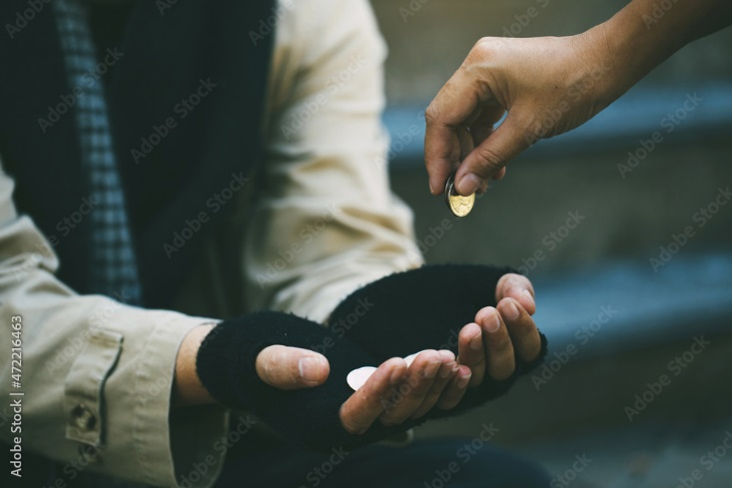
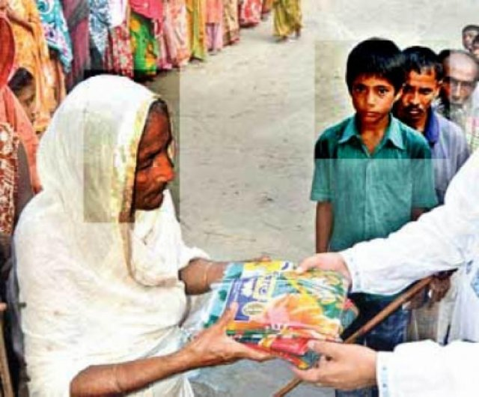
ছবিতে কী দেখতে পাচ্ছি?

Slide 6
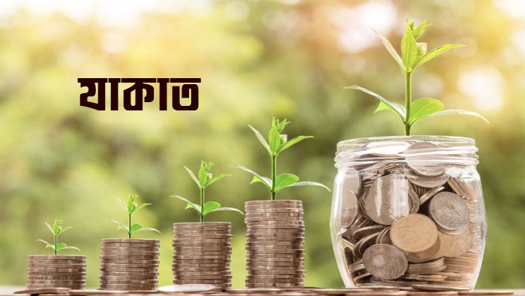

Slide 7
যাকাত কাকে বলে?
ইসলামি শরিয়তে নিসাব পরিমাণ (শরিয়ত নির্ধারিত পরিমাণ) সম্পদের মালিক হলে, বছরান্তে সেই সম্পদের শতকরা ২.৫ ভাগ হারে গরিব ও অভাবী মানুষদের দান করাকে যাকাত বলে।
এটি ইসলামের পাঁচটি মূল স্তম্ভের মধ্যে অত্যন্ত গুরুত্বপূর্ণ একটি ইবাদত।
যাকাতের নিসাবঃ
যাকাতের নিসাব হলো ইসলামে যাকাত ফরজ হওয়ার জন্য নির্ধারিত ন্যূনতম সম্পদের পরিমাণ। শরিয়তের মানদণ্ড অনুযায়ী, সাড়ে ৭ তোলা (৮৭.৪৮ গ্রাম) সোনা অথবা সাড়ে ৫২ তোলা (৬১২.৩৬ গ্রাম) রুপার সমমূল্যের সম্পদ কারও মালিকানায় পূর্ণ এক চন্দ্র বছর স্থায়ী থাকলে তার ওপর যাকাত দেওয়া ফরজ হয়।

Slide 8
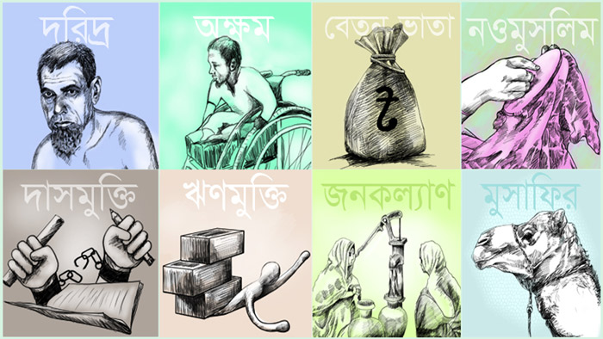
যাকাতের খাত সমূহঃ
যাকাত প্রদানের খাত ৮ টি। যেমনঃ

Slide 9
যাকাতের সামাজিক গুরুত্ব
যাকাতের অর্থনৈতিক গুরুত্ব
সম্পদের সুষম বণ্টন ও বৈষম্য হ্রাস:
সম্পদ ও মনের পবিত্রতা:
দারিদ্র্য বিমোচন
সামাজিক ন্যায়বিচার ও সম্প্রীতি
দরিদ্র বিমোচন:
বিনিয়োগ ও অর্থনৈতিক গতিশীলতা বৃদ্ধি
অর্থনৈতিক ভারসাম্য রক্ষা:
মূলধন গঠন ও কর্মসংস্থান সৃষ্টি
ফরজ বিধান অমান্য করার শাস্তি
মুদ্রাস্ফীতি নিয়ন্ত্রণ
আল্লাহর সন্তুষ্টি ও বরকত
যাকাতের ধর্মীয় গুরুত্ব
ফরজ ইবাদত ও ঈমানের অঙ্গ
সম্পদে বরকত বৃদ্ধি
সম্পদ পবিত্র ও পরিচ্ছন্ন করে
আল্লাহর সন্তুষ্টি ও তাকওয়া অর্জন

Slide 10
যাকাতের গুরুত্ব ও তাৎপর্য বিষয়ে কিছু আয়াত
وَ اَقِیْمُوا الصَّلٰوةَ وَ اٰتُوا الزَّكٰوةَ ؕ وَ مَا تُقَدِّمُوْا لِاَنْفُسِكُمْ مِّنْ خَیْرٍ تَجِدُوْهُ عِنْدَ اللّٰهِ ؕ اِنَّ اللّٰهَ بِمَا تَعْمَلُوْنَ بَصِیْرٌ۝۱۱۰
‘তোমরা সালাত আদায় কর এবং যাকাত প্রদান কর। তোমরা যে উত্তম কাজ নিজেদের জন্য অগ্রে প্রেরণ করবে তা আল্লাহর নিকটে পাবে। নিশ্চয়ই তোমরা যা কর আল্লাহ তা দেখছেন। -সূরা বাকারা : ১১০
অন্য আয়াতে ইরশাদ হয়েছে-
وَ اَقِیْمُوا الصَّلٰوةَ وَ اٰتُوا الزَّكٰوةَ وَ اَطِیْعُوا الرَّسُوْلَ لَعَلَّكُمْ تُرْحَمُوْنَ۝۵۶
‘তোমরা সালাত আদায় কর, যাকাত দাও এবং রাসূলের আনুগত্য কর যাতে তোমরা অনুগ্রহভাজন হতে পার।’-সূরা নূর : ৫৬
সূরা নিসার ১৬২ নং আয়াতে আল্লাহ তাআলা তার বান্দাদের জন্য ‘আজরুন আযীম’-এর প্রতিশ্রুতি দিয়েছেন। ইরশাদ হয়েছে-
وَ الْمُقِیْمِیْنَ الصَّلٰوةَ وَ الْمُؤْتُوْنَ الزَّكٰوةَ وَ الْمُؤْمِنُوْنَ بِاللّٰهِ وَ الْیَوْمِ الْاٰخِرِ ؕ اُولٰٓىِٕكَ سَنُؤْتِیْهِمْ اَجْرًا عَظِیْمًا۠۝۱۶۲
‘এবং যারা সালাত আদায় করে, যাকাত দেয় এবং আল্লাহ ও পরকালে ঈমান রাখে আমি তাদেরকে মহাপুরস্কার দিব।’

Slide 11
যাকাতের গুরুত্ব ও তাৎপর্য বিষয়ে হাদিস
সম্পদ বৃদ্ধি ও বরকত:
হজরত আবু হুরায়রা (রা.) থেকে বর্ণিত, রাসূলুল্লাহ (স.) বলেছেন, "সাদকা (বা যাকাত) দেওয়ার কারণে কোনো সম্পদ কমে না।" (সহীহ মুসলিম)
২. ঈমানের পূর্ণতা:
রাসূলুল্লাহ (স.) বলেছেন, "তোমার ইসলামের (ঈমানের) পরিপূর্ণতা হলো তুমি তোমার সম্পদের যাকাত আদায় করো।" (আত-তারগীব ওয়াত্ তারহীব)
৩. গুনাহ ও বালা-মুসিবত দূর হয়:
নবী করিম (স.) বলেছেন, "যে ব্যক্তি তার সম্পদের যাকাত প্রদান করে, তার থেকে অকল্যাণ ও পাপ দূর হয়ে যায়।" (আল-মুজামুল আওসাত)
৪. পরকালে রহমত লাভ:
কুরআনে বর্ণিত মহান পুরস্কারের বিষয়ে হাদিসে এসেছে, যাকাত দানকারী দুনিয়া ও আখিরাতে আল্লাহর রহমত ও নিরাপত্তা লাভ করেন

Slide 12
দলীয় কাজ
শিক্ষার্থীরা বিভিন্ন দলে বিভক্ত হয়ে যাকাত সম্পর্কিত নিম্নক্ত বিষয়ে নিবন্ধ লিখবে
যাকাতে সম্পদ বাড়ে, সুদে কমে
যাকাত অনুদান নয় আধিকার
যাকাত ইসলামের অবিচ্ছ্যেদ্দ অংশ
যাকাত আদায়ের খাত সমুহ
যাকাতের সামাজিক গুরুত্ব
যাকাতের অর্থনৈতিক গুরুত্ব

Slide 13
বাড়ির কাজ
যাকাত কাকে বলে?
যাকাতের খাতগুলো লিখ।
যাকাতের গুরুত্ব ও ফযিলত ব্যাখ্যা কর।

Slide 14

ধন্যবাদ

